Slide 1
CHỦ ĐỀ 10
CÁC SỐ TRONG PHẠM VI 1000
BÀI 48:
ĐƠN VỊ, CHỤC,
TRĂM, NGHÌN

Slide 3
YÊU CẦU CẦN ĐẠT
- Nắm được đơn vị nghìn, quan hệ giữa trăm và nghìn.
- HS giải các bài tập liên quan đến thực tế cuộc sống.
- Qua hoạt động quan sát, nhận biết hình ảnh đơn vị, chục, trăm, nghìn, HS phát triển năng lực mô hình hoá toán học.
- Cùng với hoạt động trên, qua hoạt động diễn đạt, trả lời câu hỏi (bằng cách nói hoặc viết) mà GV đặt ra sẽ HS phát triển năng lực giao tiếp toán học.
- Giáo dục phẩm chất chăm chỉ (chăm học).
- HS chăm chú, hứng thú với bài học.

Slide 4

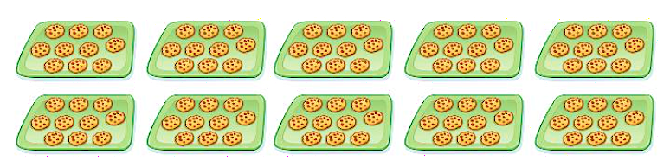
1
Số ?
Mỗi khay có 10 chiếc bánh.
a)
2
Có khay bánh.
Có tất cả chiếc bánh.
20
b)
2
100
Có khay bánh.
Có tất cả chiếc bánh.

Slide 5
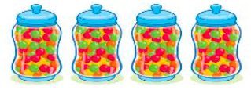
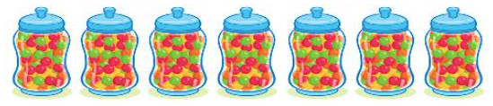
2
Số ?
Mỗi lọ kẹo có 100 viên kẹo.
a)
4
Có lọ kẹo.
Có tất cả viên kẹo.
400
b)
7
700
Có lọ kẹo.
Có tất cả viên kẹo.

Slide 6
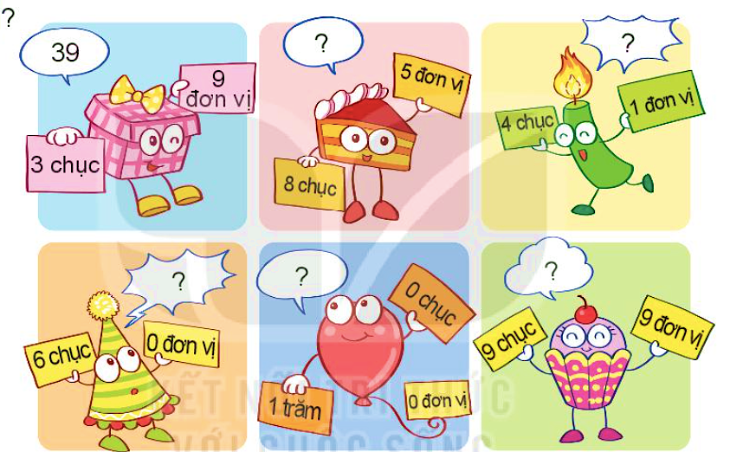
3
Số ?
85
41
100
90
60

Slide 7
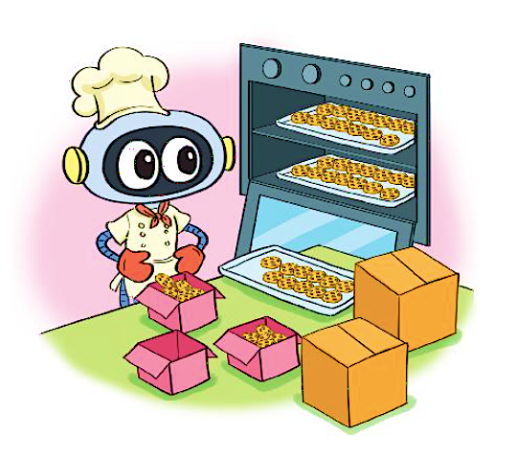
4
Số ?
Biết
Một hộp nhỏ đựng 10 chiếc bánh.
Một hộp to đựng 100 chiếc bánh
a) Hôm qua, Rô-bốt bán được 4 hộp to, tức là bán được chiếc bánh.
400
b) Hôm nay, Rô-bốt bán được 8 hộp nhỏ, tức là bán được chiếc bánh.
80

